Slide 1
Муниципальное образовательное учреждение дополнительного образования
Центр культуры «Китеж»
Проект
Текстильный бизиборд
Автор проекта: Гроза София
Возраст : 11 лет
Руководитель проекта: Ручина И. К.
Воскресенский район, с. Владимирское
2024 год

Slide 2
Потребность
Очень люблю создавать что-то своими руками. И в этом году , я решила создать изделия для ребят из детского сада который я когда-то ходила сама. Текстильный безиборд будет их радовать и поможет им развиваться.
Задача
Разработать и изготовить текстильный бизиборд для ребят из детского сада .

Slide 3
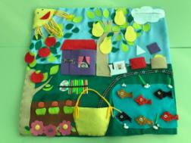
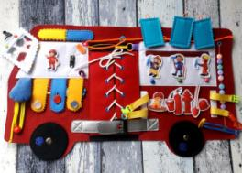
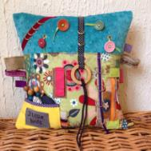
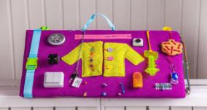
Исследование текстильных бизибордов
Цель : посмотреть, какие текстильные бизиборды уже существуют
Вывод: исследование было интересным и полезным для меня. Я узнала ,что существует много видов бизибордов. Они разные по форме, наполняемости, все зависит от фантазии. Особенно мне понравился последний. У него две рабочие стороны , элементов закрепить получится больше, а значит играя ребенок узнает больше.
Бизиборд- панно. Фрукты и овощи крепятся на липучке, научится пользоваться липучкой. Их можно собрать в большую корзину и посчитать .С помощью рыбок научиться распознавать цвета и застегивать и пуговки
Бизиборд- пожарная машина. Здесь разные виды застежек: пуговицы, шнуровка, ремень, разные виды карабинов, липучки. Узнать работу пожарника.
Бизиборд объемный. У него две рабочие стороны. На данной стороне в центре рубашка с застежками пуговками., молния.. Можно научиться шнуровать шнурки. Есть выключатель, звонок, мебельное колесо, разные формы ключей и т.д.
Бизиборд –подушка.
Имеется карман, можно что -то положить. Также есть застежка липучка, петельки чтобы продевать шнурок.

Slide 4
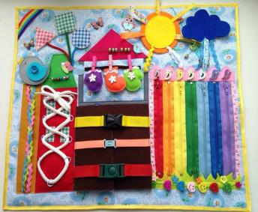
Дизайн-анализ текстильного бизиборда
Цель : рассмотреть более детально текстильный бизиборд-панно
Размер
50см. Х50 см
Форма
квадратная
Назначение
Для развития разностороннего мышления, мелкой моторики, координации движения, логического мышления, внимания и памяти
Цвет
Основа ткань голубого цвета с мелким принтом, молнии и красная, оранжевая, желтая, зеленая, голубая, синяя, сиреневая; цвета птичек повторяются по цветам молнии; тучка темно –синяя, солнце желто-оранжевое; дом красный и коричневый; крыши зеленая и красная; карабины на желтых, розовых, красных ремешках; варежки и носочки фиолетового, оранжевого, светло- зеленого цвета.
Методы изготовления
Бизиборд изготовлен при помощи элек. машины. Варежки и носочки сшиты ручными швами. Пуговки пришиты в ручную
Материалы
Основа панно бязь. Дома, солнце, тучка, птичка- фетр. Варежки и носочек из фетра наполнены синтепоном.
Отделка
Пуговки разной формы и цвета, бусинки, тесьма, прищепки, мет. колечки
Эргономические характеристики
Материалы которые нельзя утилизировать можно применить вторично(молнии пуговки карабины ит.д.)
Вывод: Бизиборд яркий, красочный. Он точно привлечет внимание ребенка. Имеется много видов застежек, хорошая идея с цветами молний. Форма распространенная, но мне бы хотелось еще больше функциональности, возможно изготовлю другой формы.

Slide 5
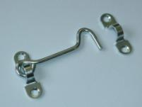
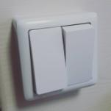
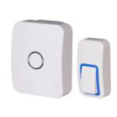
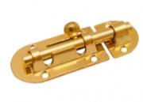
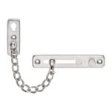
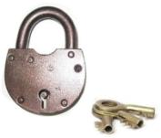
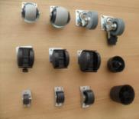
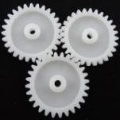
Исследование предметов и их назначение в бизиборде
Цель : узнать какие предметы используются в бизиборде и их назначение.
Бизиборд – это игрушка для развития мелкой моторики, внимания, воображения и мышления ребенка. Одно из назначений бизиборда дать ребенку возможность самостоятельно изучить интересные бытовые объекты, которые можно закрывать и открывать, перемещать, включать и выключать и т. п. Бизиборд делает знакомство с этими предметами безопасным и удовлетворяет интерес ребенка, который изучает мир.
Навесной крючок
Шпингалет
Выключатель
Звонок
Различные колесики
Шестеренки
Дверная цепочка
Замок

Slide 6
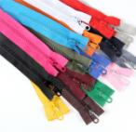
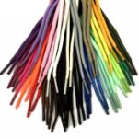
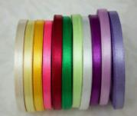
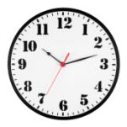
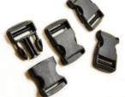
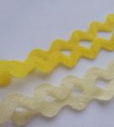
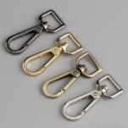
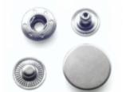
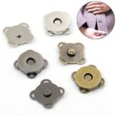
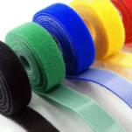
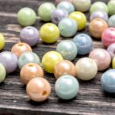
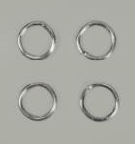
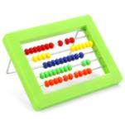
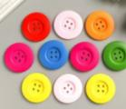
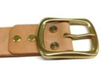
Другое назначение бизиборда, что ребенок может научиться пользоваться всеми видами застежек, это поможет ему научиться одеваться, научиться считать и изучать цифры, сравнивать цвета и формы и т. п.
.
Молнии
Шнурки
Различные ленты
Циферблат
Карабины
Различные виды кнопок
Бусины
Колечки
Счеты
Липкая лента
Пуговицы
Пряжка
Вывод: Исследование мне помогло прежде всего узнать назначение бизиборда. Ребенок научится самостоятельно пользоваться бытовыми объекты. Также при помощи карабинов, шнурков, молний и т.д. ребенок научиться одеваться. и многое другое. У знала какое множество предметов можно использовать при его изготовление.

Slide 7
Дизайн-спецификация
Каков будет результат проекта | Текстильный бизиборд
Для кого предназначено изделие | Для детей детского сада «Ручеек»
Количество экземпляров | 1 экземпляр
Какие функции будет выполнять | Для развития разностороннего мышления, мелкой моторики, координации движения, логического мышления, внимания и памяти.
Эргономические характеристики | Материалы которые будут использованы для изготовления бизиборда утилизируются без вреда природе (картон или фанера, бязь, фетр ), а которые нельзя утилизировать (пуговицы , молнии , карабины ит.д.) можно использовать вторично
Эстетические характеристики (стиль) | Украсит игровую комнату
Размеры | Куб со сторонами 30х30
Материалы | Фанера или плотный картон, фетр, нитки для шитья, однотонная бязь, клей.
Методы изготовления | Аппликация, шитье
Отделка | Шнурки, карабины, пуговицы, липучая лента, тесьма, атласная лента., шпингалет, замочек, кнопки, циферблат, , молния и т.д.
Стоимость | Фанера-600р.,фетр – 300р.,-молнии-140р., пряжа для вязания- 150р.,резинки для волос-69р., трактор шестеренка -286, цепочка дверная-202р., крепежи- 222р., шнурки-60р.,полукольца- 150р.,застежка- 35р, кнопки- 110р.,пряжка-15р., липучая лента- 30 р..=2369рублей

Slide 8
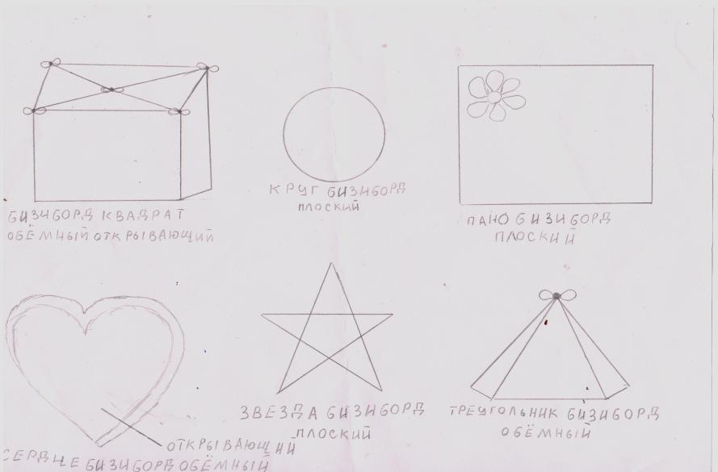
Первоначальные идеи формы бизиборда
1
Идея интересная, оригинальная. Можно много всего разместить +
2
Слишком просто -
Обычная форма. Хочется более оригинальной. -
3
5
Форма сложная, но не рациональная. -
4
Идея понравилась, но хочется вместить больше предметов. -
Идея интересная, но мне понравилась больше идея под №1. -
6
Вывод: Мне понравилась идея под №1 куб открывающийся. Он получится многофункциональный .

Slide 9
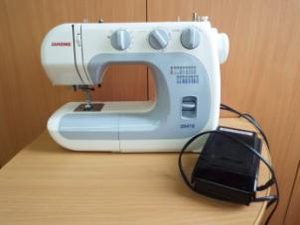
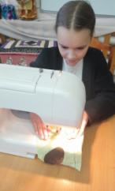
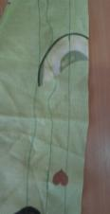
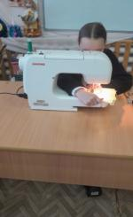
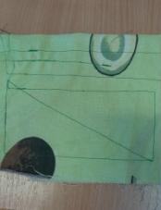
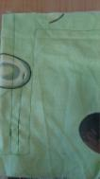
Упражнение на машинке с электроприводом
Цель: овладеть навыками работы на швейной машине с электроприводом для стачивания основных деталей бизиборда.
Нитенаправитель
Катушечные стержни
Регулятор натяжение нити
Познакомилась с основными узлами швейной машинкой с электроприводом
Маховое колесо
Лицевая панель
Регулятор ширины стежка
Прижимная лапка
Кнопка реверса
Выполнила упражнения на стачивание и пошив прямой строчкой
Дополнительный столик
Педаль
Регулятор длинны стежка
Регулятор выбора строчек
Вывод: Выполнив упражнение на машинке с электроприводом на стачивание и пошив прямой строчкой . Познакомилась с основными узлами швейной машинки.

Slide 10
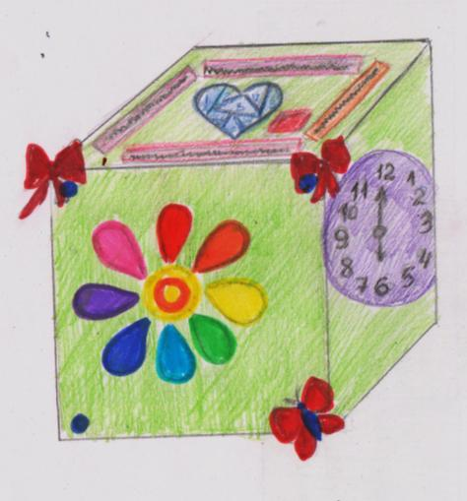
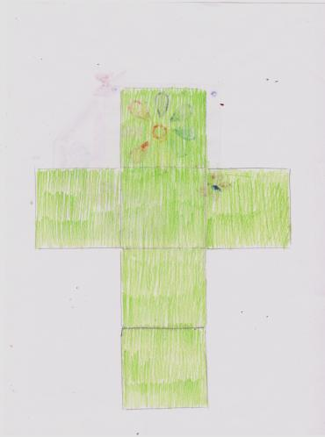
Проработка идеи
Так будет выглядеть бизиборд с внешней стороны
Так будет выглядеть бизиборд в развернутом виде

Slide 11
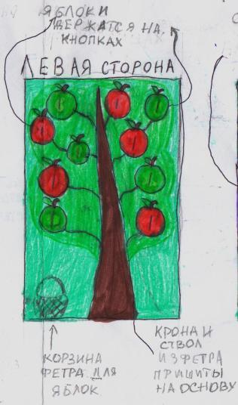
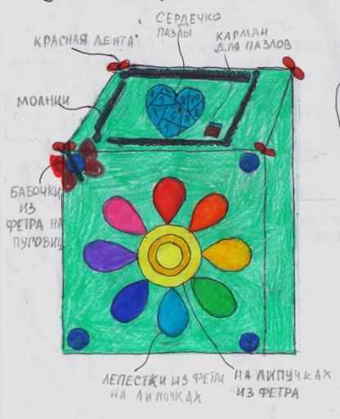
Проработка идеи
Внешние стороны куба
Левая сторона
Верхняя и передняя сторона

Slide 12
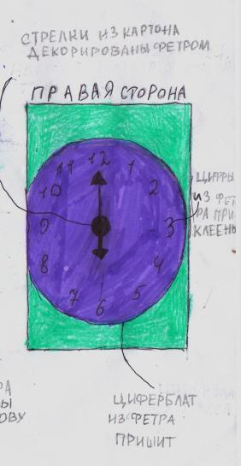
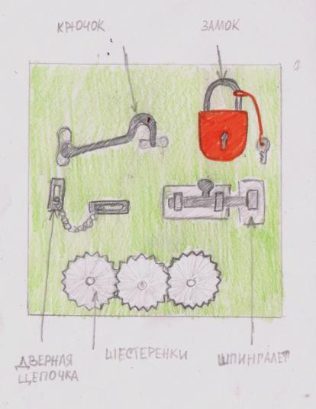
Проработка идеи
Правая сторона
Задняя сторона

Slide 13
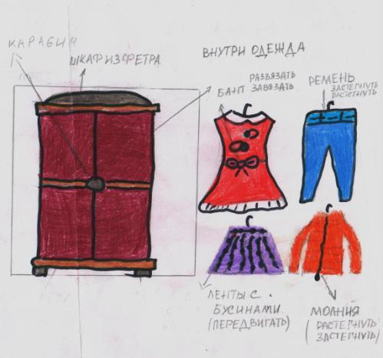
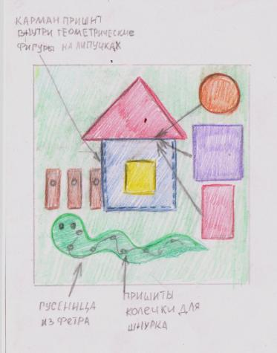
Проработка идеи
Внутренние стороны куба
Правая сторона
Верхняя сторона 1

Slide 14
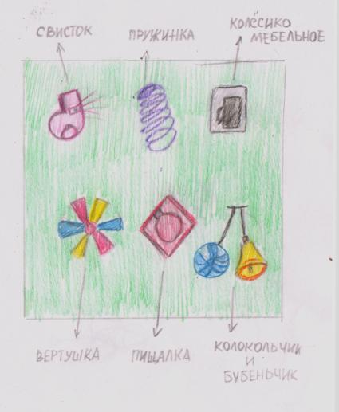
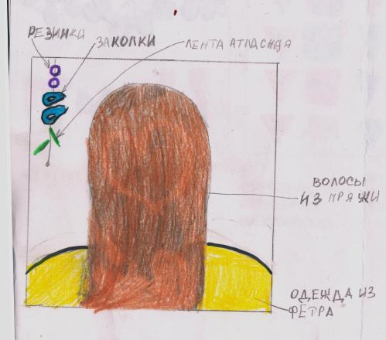
Проработка идеи
Центральная часть
Левая сторона

Slide 15
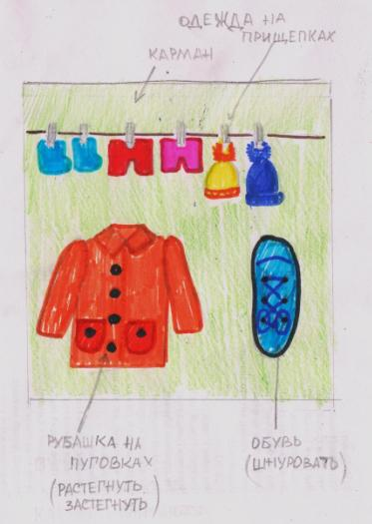
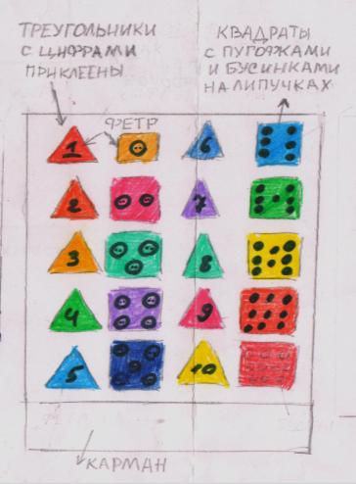
Проработка идеи
Правая сторона
Передняя сторона

Slide 16
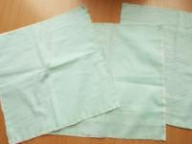
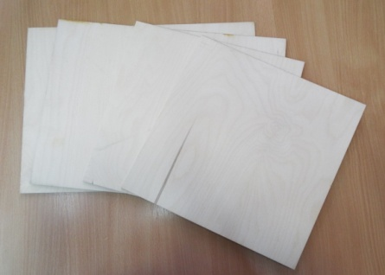
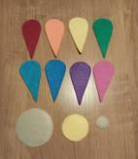



Инструкционная карта изготовления
№ | Этапы работы | Графическое изображение (фото) Инструменты и принадлежности | Рекомендации или комментарии
1 | 2 | 3 | 4
1 | Изготовить основу бизиборда |  | Из ткани вырезаем квадраты размером 32х32 см. , 12 шт. В нашем случае у нас две основы , так как ткань оказалась очень тонкой. Из фанеры нарезать квадраты со сторонами 30х30с м., 6 шт.
2 | Изготавливаем сторону «Волшебный цветок» |  | Вырезаем лепестки из и серединка цветка из фетра разного цвета. Сшиваем используя ручной шов « вперед иголка», подбирая нитки под цвет фетра. Затем приклеиваем одну сторону липучей ленты к лепесткам а другую сторону ленты пришиваем к основе. Пришиваем пуговки на уголки основы и вырезаем из фетра бабочки.

Slide 17






3 | Изготавливаем сторону « Сердечко- пазл» |  | Пришиваем молнии по четырем сторонам квадрата, используя ручной шов « вперед иголку». Из бумаги вырезаем шаблон сердечка нужного размера. Из плотного картона вырезаем сердечко и декорируем атласной лентой синего цвета (ширина ленты 0.6 см.) Вырезаем из фетра голубого цвета сердечко. Разрезаем сердечко на пазлы. Приклеиваем контур сердца на основу . Пришиваем кармашки под сердечком.

Slide 18







4 | Изготавливаем сторону «Яблонька» |  | Рисуем шаблон яблоньки( ствол, крона, яблочки, корзина). Из фетра вырезаем детали . Дерево и корзинку пришиваем к основе швом «вперед иголку». Вырезаем детали яблочек к одной детали пришиваем кнопку и затем сшиваем используя шов « вперед иголку» На кроне и яблочках пришиваем кнопочки
5 | Изготавливаем сторону«Часы» |  | Рисуем окружность диаметром 20 см . , шаблоны цифр. Вырезаем из фетра окружность и пришиваем к основе используя шов « вперед иголку». Затем вырезаем цифры , стрелки и приклеиваем на окружность.

Slide 19







6 | Изготавливаем сторону «Открой-закрой» |  | Пришиваем к основе шестеренки, дверной крючок, замок , шпингалет, дверную цепочку
7 | Изготавливаем сторону «Посчитай» |  | Рисуем и вырезаем шаблоны. Из фетра вырезаем квадратики (двойные) и треугольники. Квадратики сшиваем используя шов «вперед иголку» К квадратикам пришиваем пуговки и бусинки. С обратной стороны приклеиваем одну сторону липучей ленты. Вырезаем цифры и приклеиваем к треугольникам. Затем треугольники приклеиваем к основе и пришиваем другую часть липучей ленты напротив треугольников

Slide 20






8 | Изготавливаем сторону «Развесь одежду» |  | Рисуем выкройки одежды. Вырезаем детали из фетра и сшиваем используя шов «вперед иголку» К верхней части основы пришиваем кармашек для хранения одежды, веревочку для сушки одежды Пришиваем к рубашке пуговки и петельки . Затем пришиваем ботинок .
9 | Изготавливаем сторону «Создай прическу» |  | Рисуем выкройки головы и плеч. Вырезаем из фетра детали пришиваем к основе

Slide 21





 |  |  | Изготавливаем волосы из пряжи для вязания и пришиваем горизонтальными линиями с интервалом 1,5-2 см. к основе. Пришиваем крепления для заколок и резинок
10 | Изготавливаем сторону «Гардероб» |  | Рисуем шаблоны одежды(брюки, юбка, платье, куртка). Сшиваем детали швом «вперед иголку»

Slide 22






 |  |  | Рисуем шаблоны шкафа. Вырезаем детали из фетра. Пришиваем детали к основе, крепим застежку карабин. Декорируем одежду
11 | Изготавливаем сторону «Домик» |  | Рисуем шаблоны домика, гусеницы. Вырезаем детали домика, окон, заборчика и гусеницы. Пришиваем детали к основе используя ручной шов «вперед иголка» Приклеить липкую ленту на детали окошек , пришить пуговки для заборчика. Пришить полукольца к гусенице для вдевания шнурка. .

Slide 23





12 | Изготавливаем сторону «Покрути, позвени» |  | Пришиваем к основе свисток , пружинку, мебельные колесики разного размера, вертушку, колокольчик и бубенчики
13 | Соединяем стороны бизиборда |  | Сметываем стороны и стачиваем на машинке с электрическим приводом с трех сторон. Выворачиваем вставляем фанерку и зашиваем используя «потайной шов»
14 | Стороны«Яблонька», «Создай прическу» |  | Стачать по изнаночной стороне три стороны, вставить основу из фанеры, зашить четвертую сторону «потайным швом»

Slide 24







15 | Стороны «Посчитай », ««Волшебный цветок» |  | Стачать по изнаночной стороне три стороны, вставить основу из фанеры, зашить четвертую сторону «потайным швом»
16 | Стороны« Развесь одежду», Открой-закрой» |  | Стачать по изнаночной стороне три стороны, вставить основу из фанеры, зашить четвертую сторону «потайным швом»
17 | Стороны«Часы» , «Гардероб» |  | Стачать по изнаночной стороне три стороны, вставить основу из фанеры, зашить четвертую сторону «потайным швом»

Slide 25





18 | Изготавливаем вешалки для одежды |  | Вешалки делаем из больших канцелярских скрепок, штангу из бамбуковой палочки
19 | Сторона «Сердечко -пазл», «Домик» |  | Стачать по изнаночной стороне три стороны, вставить основу из фанеры, зашить четвертую сторону «потайным швом»
20 | Сторона «Покрути, позвени» |  | Стачать по изнаночной стороне три стороны, вставить основу из фанеры, зашить четвертую сторону «потайным швом»

Slide 26





21 | Собираем стороны бизиборда |  | Сшиваем стороны бизиборда используя ручной шов «потайной»
22 | Присоединяем крепления для сборки бизиборда |  | Пришиваем атласные ленточки в намеченные места. Ширина ленты 1.5 см. , длинна 20 см.

Slide 27


23 | Бизиборд в сложенном виде |  | При складывании ленты завязываются

Slide 28



Анализ и оценка

Slide 29
В результате выполненного проекта у меня получился «Текстильный бизибор». Задачу, которую ставила перед собой, разработать и изготовить текстильный бизиборд для ребят из детского сада , я выполнила. В процессе проектирования мне было интересно провести несколько исследований. Узнала какие текстильные бизиборды бывают, какие предметы используются в бизиборде и их назначение. Провела дизайн-анализ подобного изделия (текстильного бизиборда ) и дизайн спецификацию. Представила первоначальные идеи и выполнила детальную проработку выбранной идеи. Спланировала и изготовила текстильный бизиборд. В процессе изготовления изделия были внесены изменения. В проработке идеи часы предполагались с левой стороны, яблонька с правой, а у меня получилось наоборот. Не прошли испытания приклеенные липучки. Они были пришиты, было сложно так как места были пропитаны клеем. Объем работы был большим, но у меня все получилось. Было очень интересно создавать данное изделие. Он получился красивым. Мне кажется ребятам он понравится. С помощью его ребята научатся пользоваться разными бытовыми предметами, разными видами застежек. Он поможет им научиться считать, познакомятся с часами и многое другое. Этот бизиборд заинтересует ребят. И если честно, я и сама с удовольствием в его поиграла.

